Slide 1

Новации и цифровые решения Казначейства России в сфере контрактных отношений
Катамадзе Анна Теймуразовна
Заместитель руководителя
Казначейства России
www.roskazna.ru
г. Москва, 2024 год

Slide 2

ЗАКУПКИ В ЦИФРАХ 2023
5,5 млн
30 трлн
КОЛИЧЕСТВО
КОНТРАКТОВ, ДОГОВОРОВ
ДЕНЕЖНЫЙ ОБЪЕМ
КОНТРАКТОВ, ДОГОВОРОВ,
АКТОВ ВЫПОЛНЕННЫХ РАБОТ
Закупочная деятельность
Исполнение бюджета
Планирование бюджета
1,1 млн
Бухгалтерский
учет
143 млрд
ОРГАНИЗАЦИИ
ЗАКАЗЧИКОВ, ПОСТАВЩИКОВ
ТРАНЗАКЦИЙ В ГОД
1

Slide 3
ВАЖНЫЕ ИТОГИ 2023
Запуск цифрового контракта | 01.10.2023 (право) 01.04.2024 (обязанность) | более 220 тыс. контрактов 490 млрд руб. с 01.04.2024
Цифровизация закрытых закупок - закрытый контур по 223-ФЗ - новые спец. ЭТП - сервисы эл. обжалования | 2023 | возврат санкционных закупок 223-ФЗ 12,4 трлн руб. 2 новые ЭТП интегрированы с ЕИС
Автоплатежи для рег. и мун. заказчиков | 01.01.2024 | более 2,5 млн платежей 356 млрд руб.
Импортозамещение аналитического модуля ГИС ЕИС | 01.11.2023 | более 40 дашбордов более 60 преднастроенных отчетов
Машиночитаемые доверенности | 01.10.2023 | более 60 тыс. МЧД
2

Slide 4
ЭКОНОМИКА 44-ФЗ
СУММА КОНТРАКТОВ
ЕД. ИСПОЛНИТЕЛИ
ЭКОНОМИЯ
12,4
трлн руб.
3,5 трлн руб.
28 %
0,42 трлн руб.
5,67 % от 7,4 трлн руб.
2022
12,6
трлн руб.
4 трлн руб.
32%
0,44 трлн руб.
5,59 % от 8 трлн руб.
2023
3

Slide 5
АНАЛИЗ ЗАКУПОК У ЕДИНСТВЕННОГО ИСПОЛНИТЕЛЯ
1,9 трлн руб.
19%
ОСНОВАНИЯ
2021
1,6 трлн руб.
решения глав субъектов РФ – 1,13 трлн руб.
иные основания – 0,47 трлн руб.
3,5 трлн руб.
28%
2022
0,5
трлн руб.
новые регионы РФ – 0,17 трлн руб.
электроэнергия – 0,1 трлн руб.
иные основания – 0,23 трлн руб.
4 трлн руб.
32%
2023
4

Slide 6
ЭКОНОМИКА 223-ФЗ
СУММА ДОГОВОРОВ
ЕД. ИСПОЛНИТЕЛИ
ЭКОНОМИЯ
11,6
трлн руб.
6,2 трлн руб.
53,4%
0,4 трлн руб.
7,2%
2022
19,5
трлн руб.
14,2 трлн руб.
72,8%
0,5 трлн руб.
6,3%
2023
5

Slide 7
ЗАКУПКИ РОССИЙСКИХ ТОВАРОВ 44-ФЗ
СУММА КОНТРАКТОВ
из них
ТОВАРЫ
из них
РОССИЯ
12,4
трлн руб.
3,2 трлн руб.
26%
2 трлн руб.
63%
2022
12,6
трлн руб.
3,4 трлн руб.
27%
2,3 трлн руб.
69%
2023
6

Slide 8
ЗАКУПКИ РОССИЙСКИХ ТОВАРОВ. 223-ФЗ
СУММА ДОГОВОРОВ
из них
ТОВАРЫ
из них
РОССИЯ
11,6
трлн руб.
4,6 трлн руб.
40%
4 трлн руб.
87%
2022
19,5
трлн руб.
8,9 трлн руб.
46%
7,6 трлн руб.
85%
2023
7

Slide 9
АНАЛИТИКА ПО КЛЮЧЕВЫМ ОТРАСЛЯМ
СТРОЙКА
МЕДИЦИНА
ЖКХ
5,7 трлн руб.
1,3 трлн руб.
0,7 трлн руб.
Сумма контрактов
2022
1,2 трлн руб.
0,2 трлн руб.
0,6 трлн руб.
из них с ЕП
28,1 млн руб.
1,8 млн руб.
1,5 млн руб.
Ср. цена контракта
5,3 трлн руб.
1,2 трлн руб.
0,8 трлн руб.
Сумма контрактов
2023
1,2 трлн руб.
0,1 трлн руб.
0,7 трлн руб.
из них с ЕП
23%
8%
88%
24,6 млн руб.
1,5 млн руб.
1,5 млн руб.
Ср. цена контракта
8

Slide 10
ТИПИЧНЫЕ НАРУШЕНИЯ ПРИ ЗАКУПКАХ
60%
при исполнении, изменении контрактов
приемка и оплата невыполненных работ или некомплектного оборудования
неправомерное увеличение цены, срока исполнения контракта
недостижение в срок целей предоставления МБТ
закупка оборудования, несоответствующего условиям МБТ
33%
при обосновании НМЦК,ЦК
применение некорректных строительных индексов
задвоенность работ и материалов
использование несопоставимых коммерческих предложений
расчет НМЦК с НДС на товары, где НДС не применяется
расчет НМЦК с превышением среднерыночных цен
7%
иные нарушения
9

Slide 11
КЛЮЧЕВЫЕ ПЛАНЫ
Перевод закупок у ед. исполнителя в ГИС ЕИС ЭДО, включая цифровой контракт ч. 7 ст. 9 Закона № 360-ФЗ | 01.01.2025
Цифровые доп. соглашения об изменении/расторжении контракта ч. 7 ст. 9 Закона № 360-ФЗ | 01.01.2025
Цифровая смета контракта во взаимодействии со сметными системами (прослеживаемость на всем жизненном цикле контракта) | 2025
Подтверждение товаров российского происхождения интеграция с ГИСП Минпромторга России | 2024
Малые закупки в ГИС ЕИС как сервис в увязке с бух. системами | 2026
Развитие аналитической подсистемы и Риск-модуля создание новых дашбордов: финансовый анализ, исполнение контрактов (договоров), реализация превентивного контроля в виде «наблюдения» | 2024 - 2025
10

Slide 12
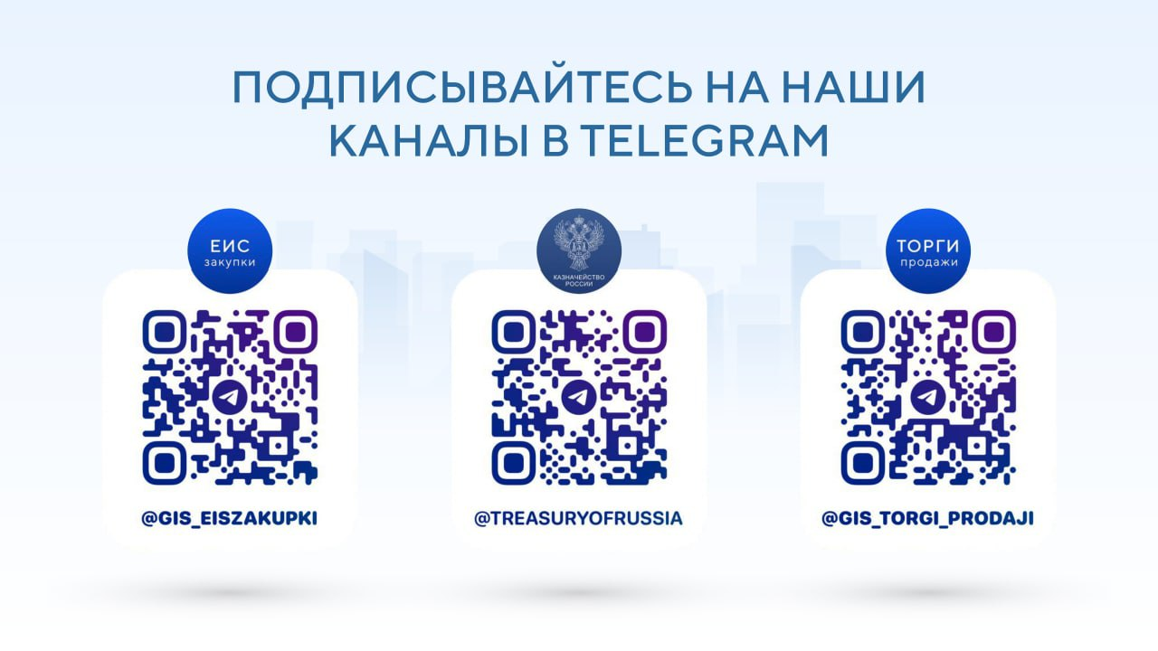
www.roskazna.ru
2023 год

